Slide 1

프로젝트 경험
국내 스타트업 투자 유치 요인 분석
유저 데이터 기반 잔존가치 예측 모형
지원자 오진하

Slide 2

1. 스타트업 투자 유치 요인 분석
▶ 요약
＊ 스타트업의 어떤 요인이 투자 유치에 영향을 주는지 도출해내려 하였으며, 특히 대표자의 학력과 인맥 데이터의 영향을 중심 분석
＊ 로켓펀치라는 스타트업 정보를 제공하는 사이트에서 데이터를 200개를 활용하였으며
변수로는 대표자의 학부, 학력, 인맥, 산업,
기술 분야, 기업의 소재지 등 포함
＊ 요인분석, 군집화, 사례 기반 분류 모형 및
로지스틱 회귀 모형을 사용하여 일정 수준
이상의 투자 받을 가능성을 점수화 하려함
＊ 결론적으로 대표자의 인맥이 많은 경우에 긍정적인 것으로 나왔지만 전체적인 모델 성능은
많은 개선 여지를 남겨두었음
＊ 데이터의 개수 및 특성이 많아지고, 군집에 따라 다른 기준을 적용한다면 더 풍부한
해석 결과가 나올 것으로 기대됨

Slide 3
2. 유저 데이터 기반 잔존가치 예측 모형
▶ 요약
＊ NC소프트에서 제공한 리니지 유저의
다양한 변수로 유저의 생존기간과 일평균
결제 금액을 예측하는 모형 설계
＊ 하나하나의 캐릭터보다는 ‘유저’에 초점을
맞춰 분석을 진행하려 하였음
＊ PCA를 통해 다중공선성을 제거하고
주성분들을 통해 앙상블의 다양한 모델 (랜덤포레스트, Xgboost 그리고 RNN_LSTM)
의 결과를 모두 반영하는 모델링 진행
＊ outlier를 제거하였음에도 남은 outlier 영향으로 잔존가치를 구하는데 많은 어려움을 겪음
＊ 주 단위의 유저의 행동 패턴을 분석하였지만
더 세부적인 일 단위, 캐릭터 단위 분석이 부족

Slide 4
2. 유저 데이터 기반 잔존가치 예측 모형
▶ 분석 알고리즘
Month
Data
Random
Forest
Random
Forest
XG Boost
SVR
Light GBM
Week Data
RNN

Slide 5
프로젝트에서의 역할
1. 스타트업 투자유치 요인
2. 게임 유저 잔존가치 예측
＊ 분석은 전체적으로 SAS로 진행되었으며
데이터의 가공 및 전처리는 엑셀로 진행했음
＊ 맡은 역할은, 산업공학도로서 가지고 있는
통계 지식을 통하여 연구 방향을 설정하고
직접 SAS를 돌리고 결과를 해석하는 부분
＊ 데이터 전처리의 경우 팀원들과 나눠 진행
＊ 밤을 새며 프로젝트를 진행하였으며
의견 제시 및 역할 분배 또한
원만하게 이루어짐
＊ 분석은 python을 통해 진행되었으며
사용한 패키지로는 pandas, numpy, sklearn, Tensorflow, keras 등 사용하였음
＊ 데이터 전처리 대부분을 스스로 하였고,
예측 모델링에서는
유저의 주간 활동을 시계열 데이터로 하여
RNN 분석을 진행하였음
＊ 약 2달 반의 프로젝트였으며 이 기간
Python 실력이 가장 많이 상승했음

Slide 6
느낀점
＊ 분석은 혼자만의 힘으로 이루어지는게 아니라는 것을 느꼈으며,
의사소통과 연구의 목적성의 중요성을 느끼게 됨
＊ 중요하지 않다 생각되던 데이터속에서 사람들의 스토리를 조금씩 찾아내는게 재밌다고 느낌
특히 결과 제출 마지막 주에는 거의 하루 3시간씩 자면서 지냈지만 오히려 흥미가 점점 생김
＊ 결론적으로, 사람들과 함께 분석을 진행하는 것도 좋았으며
아무것도 아닌 데이터 속에서 의미 있는 결론을 도출하는 게 좋습니다.

Slide 7
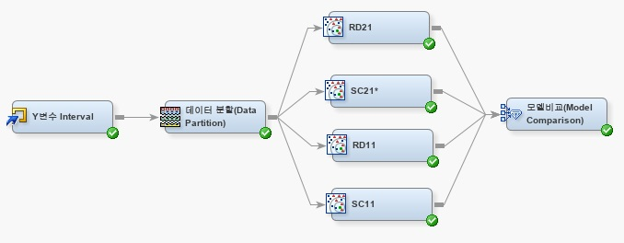
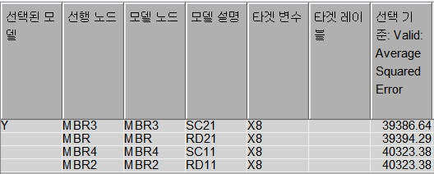
분석 과정(#1 스타트업 투자유치)
* CBR 분석 프로세스
* 로지스틱 회귀 결과
[ 유의미한 데이터 ]
a. X1-0 : 서울대 / b. X1-1 : 연세대 / c. X1-4 : 인서울 대학 / d. X1-5 : 기타 국내대학
e. X3 : 대표자의 인맥 / f. X4 : 기업의 팔로우 수 / g. X7-1 : 강북 지역
h. X9-1 : 주변 인프라 부족한 대표자 / i. X9-2 : 서울 근접 및 주변 인프라가 좋은 기업
j. X9-3 : 서울로부터 먼 기업
총 10개의 유의미한 데이터가 선택되었다.
이로부터 도출되는 로지스틱 회귀모형은 다음과 같다.
〖 ln⁡〖(𝑂𝑑𝑑𝑠)=〗 ln〗⁡(𝑝/(1−𝑝))
=-41.8618x_1.0-35.2940x_1.1-40.2785x._1.4-42.9432x._1.5+0.0157x_3+0.1676x_4+33.1225x_7.1+16.1522x_9.1+14.5077x_9.2+49.5644x_9.3

Slide 8
작성 코드(#2 게임 유저 잔존가치 예측)
#2. 게임 유저의 잔존가치 예측에서 작성한 RNN LSTM 모델
#이 모델 전에 df_train, df_train_Y에 각각 시계열을 반영한 3차원 정보, 결과값을 분류했습니다.
tf.reset_default_graph()
trainX, testX = np.array(df_train), np.array(df_test)
trainY, testY = np.array(df_train_Y_survival_time), np.array(df_test_Y_survival_time)
X = tf.placeholder(tf.float32, [None, seq_length, data_dim]) #입력 데이터가 3차원 데이터이기 때문에 설정
Y = tf.placeholder(tf.float32, [None,1]) #결과값은 하나
cell = tf.contrib.rnn.BasicLSTMCell(num_units, state_is_tuple=True) #LSTM 방식을 사용
cell = tf.contrib.rnn.MultiRNNCell([make_cell(num_units) for _ in range(num_layers)], state_is_tuple=True) #멀티 층을 내서 더 정확하게 학습
outputs, _states = tf.nn.dynamic_rnn(cell, X, dtype=tf.float32)
Y_pred = tf.contrib.layers.fully_connected(outputs[:, -1], output_dim, activation_fn=None)
loss = tf.reduce_sum(tf.square(Y_pred-Y)) #학습하기 위해 Loss 계산
optimizer = tf.train.AdamOptimizer(0.01)
train = optimizer.minimize(loss)
sess = tf.Session()
sess.run(tf.global_variables_initializer())
for i in range(1000):
_, l = sess.run([train, loss], feed_dict={X:trainX, Y:trainY})
trainPredict_survival_time = sess.run(Y_pred, feed_dict={X:testX}) #예측값을 저장
RNN 코드

Slide 9
읽어주셔서 감사합니다.

